Slide 1

Profect 2
Nhóm 4

Slide 2

Thành viên
Võ Tá Hoan
Đặng Huy Hoàng
Phạm Việt Hưng
Nông Phi Hùng

Slide 3

Yêu cầu bài toán
Tìm đường xe bus nhanh nhất
Ít bến nhất
Ít tuyến nhất

Slide 4
Dữ liệu đầu vào

Slide 5
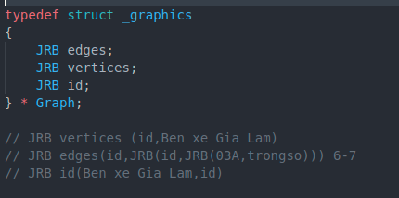
Hướng giải quyết

Slide 6
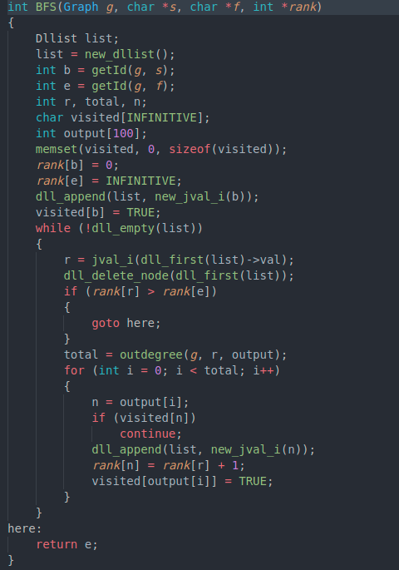
1
2
b
f
0
3
a
g
1
2
c
d
3
e

Slide 7
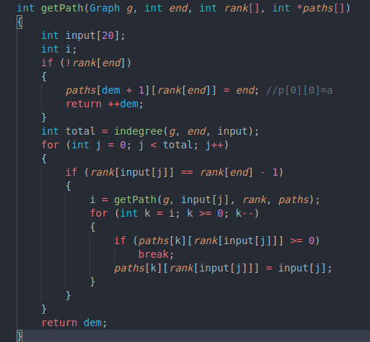
1
2
b
f
0
3
a
g
1
2
c
d
3
e
a
b
f
g
a
c
f
g
a
b
d
g
a
c
d
g

Slide 8

01
02
01
03A
01
02
02
03A
a
b
c
d
e

Slide 9
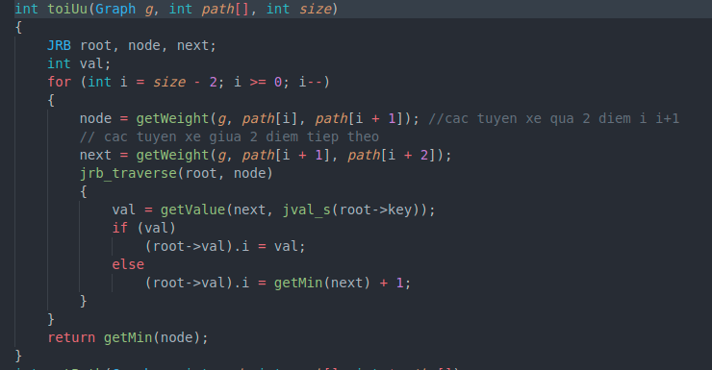
01
02
[2]
[3]
01
03A
[2]
[2]
01
02
[2]
[1]
02
03A
[1]
[1]
a
b
c
d
e

Slide 10
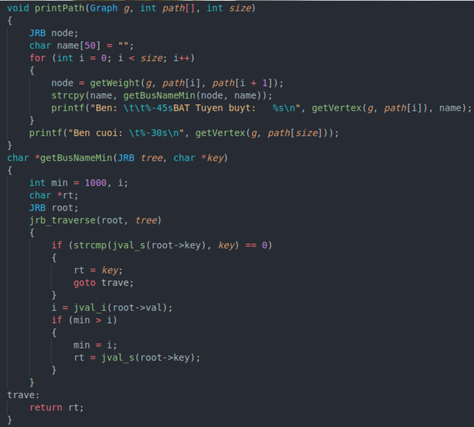
01
02
[2]
[3]
01
03A
[2]
[2]
01
02
[2]
[1]
02
03A
[1]
[1]
a
b
c
d
e
01 01 01 02
03A

Slide 11

Thank you

